Slide 1
Definice & Historie Neuropsychologie
Přednáška č. 1

Slide 2
Definice neuropsychologie
věda na pomezí neurověd a psychologie (Havel, 2000)
„Neuropsychologie je obor psychologie, zabývající se fyziologickým základem psychických procesů.“ (cit. dle Kulišťák, 2003, p. 20)
„Neuropsychologie je psychologická vědní disciplína, která na základě vlastních experimentů a teoretických obsahů i teoretických závěrů věd o člověku postihuje zákonitosti dialektického vztahu mezi psychickými a neurofyziologickými jevy v normě a patologii.“ (Vašina, 1985, p. 38)
„Neuropsychologie je věda zabývající se vztahy mezi normální a narušenou neurofyziologickou činností mozku a komplexními projevy chování, kognitivními funkcemi, emočními reakcemi, psychickou regulací činností a osobnostními charakteristikami, promítajícími se do soc. vztahů.“ (Diamant & Vašina, 1998, p. 48)
„Obor, který provádí analýzu informačních vstupů a výstupů a posuzuje kvalitu zpracování informace při přesně popsané poruše mozku a ekologické situaci subjektu.“ (Kulišťák, 2003, p. 31)

Slide 3
Hlavní směry neuropsychologie
Afáziologický
Neurolingvistický
Funkční asymetrie mozku
Umělá inteligence (v kontextu neuropsychologické koncepce člověk-stroj)

Slide 4
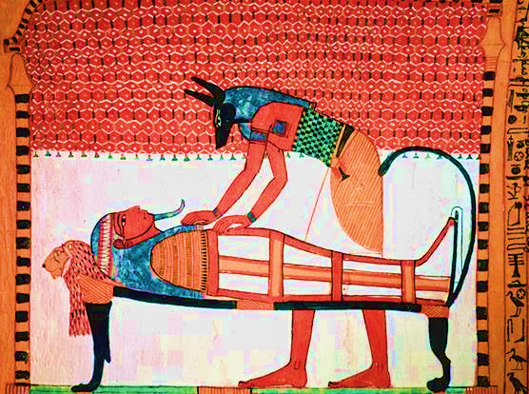
Starověk
Filozoficko-náboženské názory na duši
Sídlo duše- dechu (spiro- spero); málo kdy hledali sídlo duše v mozku
EGYPT- sídlo duše v játrech či srdci, žaludku, střevech a bránici
ČÍNA, INDIE, TIBET- hrudní či břišní dutina

Slide 5
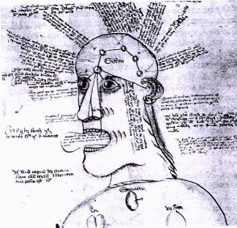
Starověké Řecko
Anaxogorás: orgán myšlení mozek, ale rozum je z vnějšku x Hypokratés
Platón: duše rozumná, statečná a žádostivá (kasty společnosti)
Aristotelés: mozek jako orgán chladu a vlhkosti- ochlazuje krev; duše nemá lokaci
(jeho žáci to vyvraceli prvními známými pitvami a vivisekcemi v Alexandrii 350 př. n. l.)

Slide 6
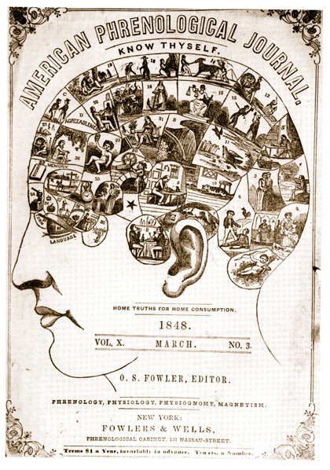
Od Lokalizacionismu k antilokalizacionismu
Franz Jozeph Gall
  šedá/bílá hmota mozková
  Pokus o lokalizaci duševních vlastností na mozku - vyustění v kranioskopii (žák Spurzheim-frenologie)
  ANTILOKALIZACIONISTICKÉ KONCEPCE

Slide 7
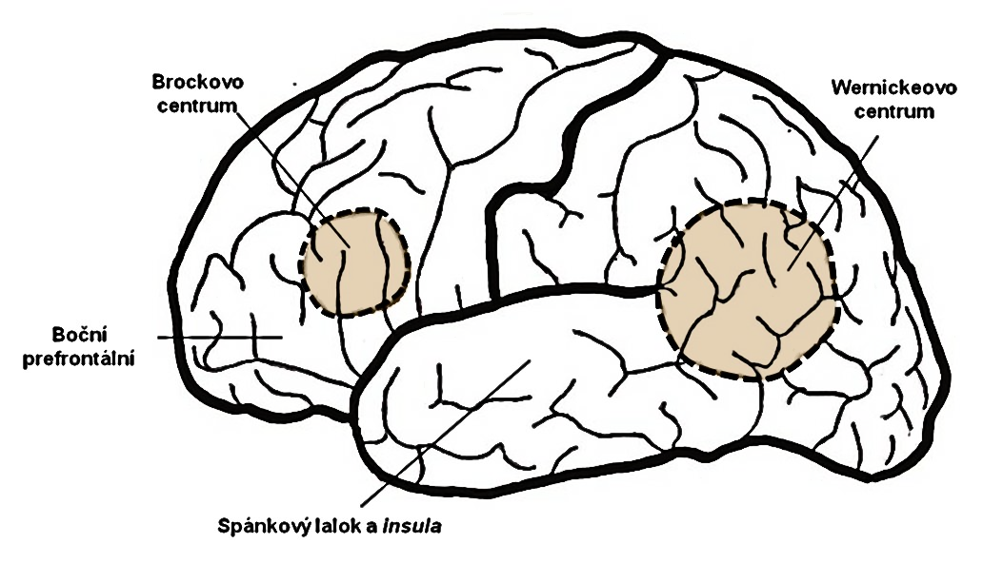
Afaziologické poznatky
Řečové funkce v levé hemisféře
Paul Broca (1861)- těžké poruchy motorické složky expresivní řečové činnosti po patologii v zadní třetině čelního laloku levé hemisféry
= motorická afázie / expresivní afázie
Viz. area 44 (fonace a slova) a 45 (věty, myšlenky)
Wernicke (1874)- poškození zadní třetiny horního spánkového závitu levé hemisféry vede k narušení pochopení slyšené řeči
= senzorická afázie / receptivní afázie
Viz. area 22 sekundárního sluchového kortexu
Déjerine (1892)- ztráta schopnosti čtení při poruše v přední části týlního laloku
(tzv. zrakové centrum řeči) – tzv. afázie typu Déjerine (alexie)
„Lokalizace afázie znamená pouze to, že lézí určité oblasti mozku vzniká porucha řeči a nikoliv, že právě toto místo je sídlem řeči.“ (Mareš, 1908)

Slide 8
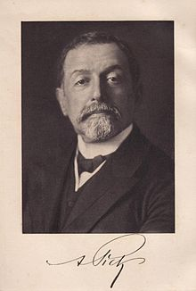
Psycholingvistika
Souvislost jazyka a vědomí/myšlení a řeči
Pochopení rozvoje řeči a mentální a neurobiologická reprezentace jazyka
Rozvinutí afaziologických poznatků
Arnold Pick (1913)- patologický proces nepostihuje všechny složky řeči stejnoměrně;
nejvíce zautomatizované funkce jsou méně poškozeny, než ty volní
(nalézání slov více než gramatika)

Slide 9
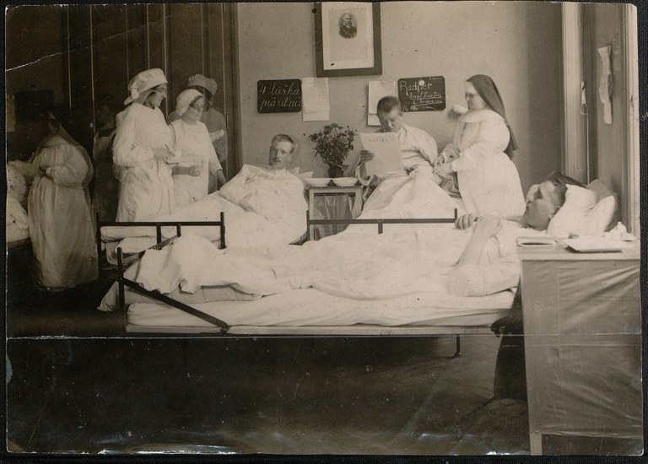
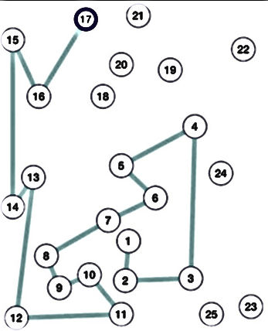
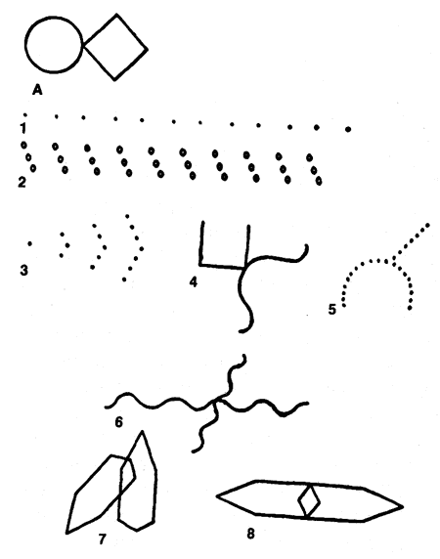
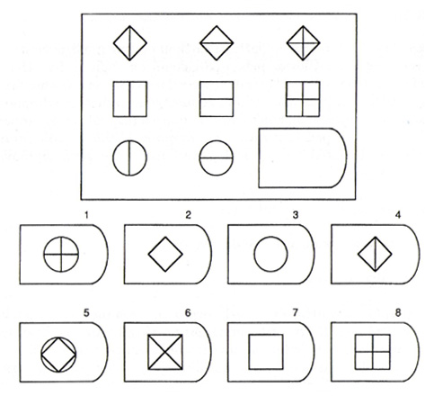
1. A 2. světová válka
Diagnostika a léčba vojáků s poraněním mozku
Potřeba detekovat poškození mozku- ablační experimenty, založené na chirurgickém odnětí části mozku (Frier, Fritsh, Hitzig)
rozvoj neuropsychologické a výkonové diagnostiky:
  Ravenovi progresivní matrice (1938)
  Wechsler-Bellevue (1939)
  Bender-Gestalt (1938)
  Trial Making Test (1938)

Slide 10
Studie Ontogeneze
Vogt & Vogt (1919,1920)
novorozenec má rozvinuté podkorové struktury mozku a některé primární korové zóny
Sekundární a terciární korové zóny disponují pouze malým počtem zralých neuronů s dokončeným myelinizačním procesem
První skok ve vývoji se objevuje mezi 3. a 3,5. rokem života dítěte
Dozrávání složitých korových zón pak mezi 7. a 12. rokem (abstraktní myšlení)

Slide 11
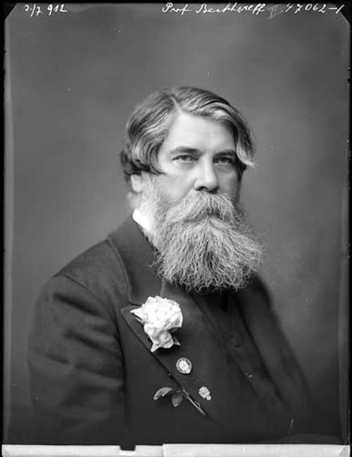
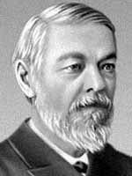
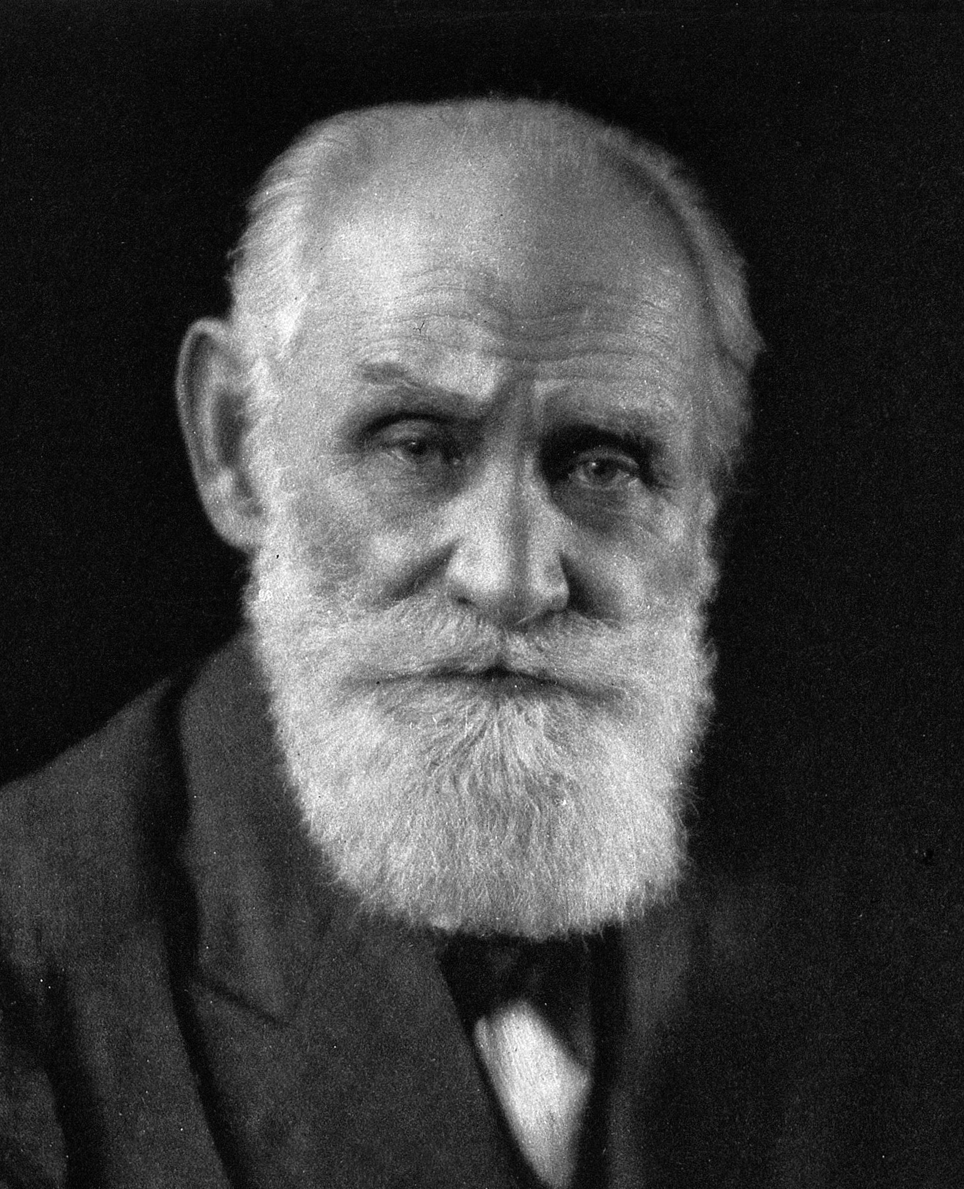
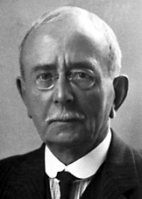
Reflexologie
Ruská (Bechtěrevova )reflexologická škola
  Bechtěrev: chování=reflex; psychologie= reflexologie
  Sečenov: myšlení= reflex, objev centrálního útlumu NS; reflexy budivé x tlumivé
  Pavlov: 1904: Nobelova cena za fyziologii trávení; reflexy podmíněné/nepodmíněné
Sir Charles Scott Sherrington – britský fyziolog
  1932: Nobelova cena za deaferentaci (senzorického nervu)
  Reflexologická teorie pohybu- pohybujeme se ne proto, že nám to mozek nařídí, ale jako reflex-odpověď na vnější stimul
  Pozn. to vyvrátil Edward Taub (naučené nepoužívání)

Slide 12
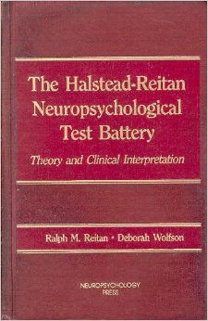
USA: WARD Halstead
1935: 1. neuropsychologická laboratoř na zkoumání vztahu mezi chováním a mozkovou činností
IQ a funkce CNS (impairment index)
Biologická inteligence nejvíce zastoupena ve frontálních lalocích (orgán civilizace)
Baterie, kterou doplnil jeho žák Reitan je klinicky nejužívanější neuropsychologickou baterií v USA

Slide 13
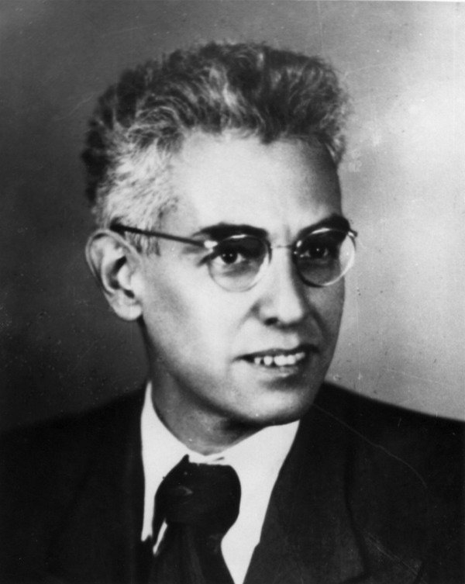
RUSKO: ALEXANDR ROMANOVIČ LURIJA
Klinický přístup k testování- vyžaduje klinickou zkušenost psychologa
Topologie lézí pomocí konkrétních symptomů
Dnes již v USA také psychometrizované formy Lurijova vyšetření
Téměř 3 hodinové vyšetření x lokalizace poruch mozku

Slide 14
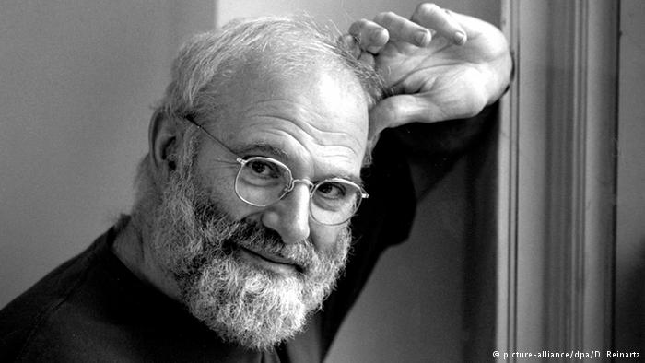
In memoriam: Oliver Sacks
9. červenec. 1933- 30. 8. 2015
britský neurolog; žil New Yorku
dílo:
  Probouzení
  Muž, který si pletl manželku s kloboukem a jiné klinické povídky.
  Antropoložka na Marsu : sedm paradoxních příběhů.
  https://www.ted.com/talks/oliver_sacks_what_hallucination_reveals_about_our_minds

Slide 15
Použitá literatura
Kulišťák, P. (2003). Neuropsychologie. Praha: Portál.
Vašina, L., & Diamant, J. (2015). Kapitoly z neuropsychologie. Brno: Masarykova univerzita.
Doidge, N. (2012). Váš mozek se dokáže změnit. Brno: CPress.
Svoboda, M., Humpolíček, P., & Šnorek, V. (2013). Psychodiagnostika dospělých. Praha: Portál.

